Slide 1

IDS / IPS & Security Onion
Hvad er IDS?
Hvad er IPS?
Typer af systemer
Moderne brug
Oprettelse af signaturer
Security Onion
Eksmpel: SynFlood

Slide 2
Hvad er et IDS?
Intrusion detection system
*Overvåger* netværket
Opfanger og alarmere om mistænkelig traffik
Viderelevere mistænkelig trafik til analyster
Reaktivt system

Slide 3
Hvad er et IPS?
Proaktivt system
*Håndterer* mistænksom traffik
Al data går igennem IPS’en
Blokkerer *kendt* ondsindet traffik

Slide 4
IPS/IDS typer og indstillinger
Network Based / Host Based
Signature based
Anomly-based

Slide 5
Hvordan bruges de I dag?
Snort / Suricata
Signature based
Opdateringer af regler
Fokus på “moderne” ondsindet traffik
Pulled Pork

Slide 6
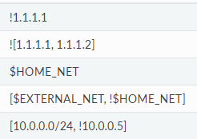
Hvordan bruges signaturer?
alert tcp any any -> any any (msg:"LOCAL DOS unusually fast SYN "; flags: S,12; threshold: type both, track by_dst, count 30, seconds 60; classtype:misc-activity; sid:7000045
Msg
Flags – syn,ack,rest etc.
Threshold – specificerer krav

Slide 7
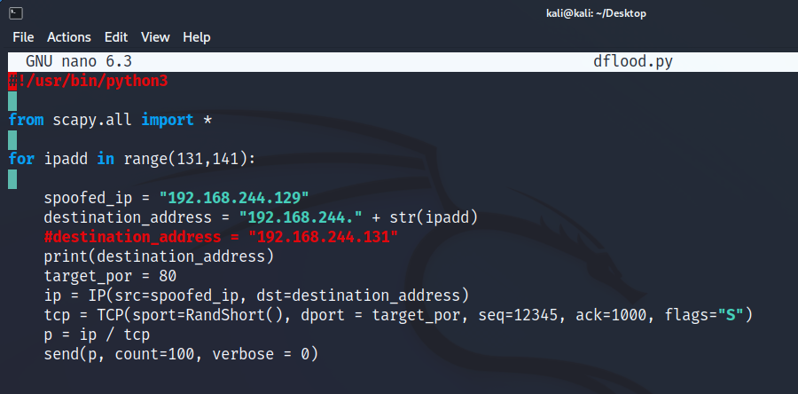
Eksempel - SynFlood

Slide 8
Eksempel – Security Onion og Synflood
192.168.244.122
sudo nano /opt/so/saltstack/local/salt/idstools/local.rules

Slide 9
Indsamling af data med IDS
NSM Cycle:
Collection
1.1 Applied Collection framework
- Define threats
- Quantify risks
- Identify data feeds
- Narrow focus

Slide 10
